Slide 1
Procédé de séparations
Fait par:Kevin Roussel et Tony LaGachette

Slide 2
Sédimentation
Solide soluble
Flotte surnagent
résidu

Slide 3
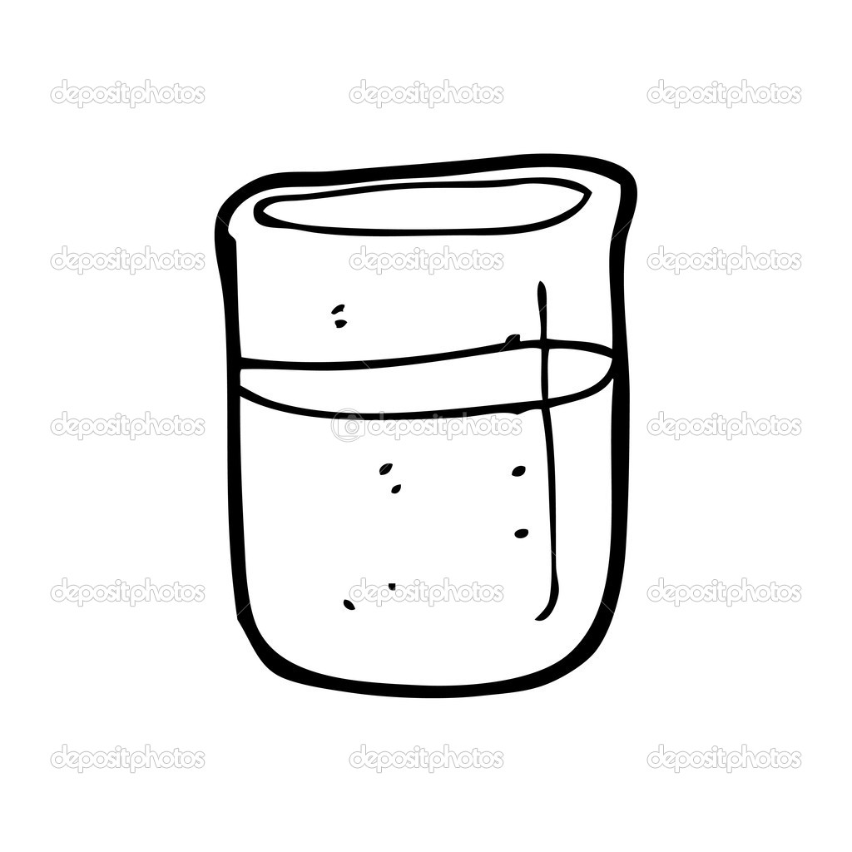
Décantation
Tige de verre
Résidu sable
Soluble

Slide 4
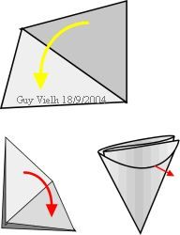
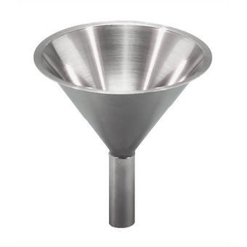
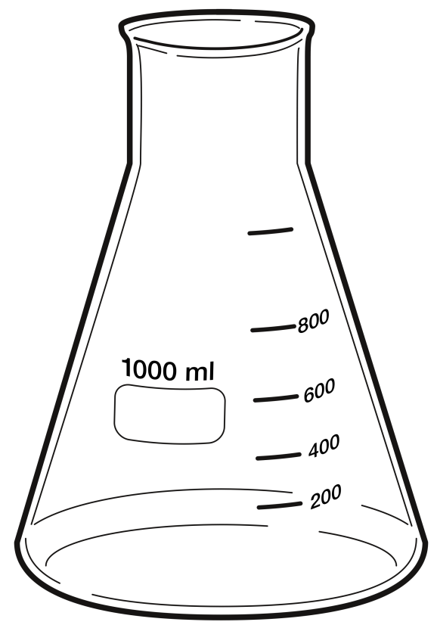
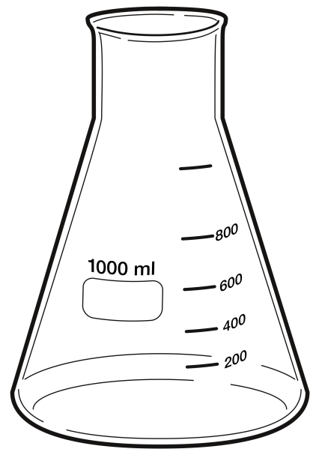
Filtration
Résidu
Filtrat
Soluble

Slide 5
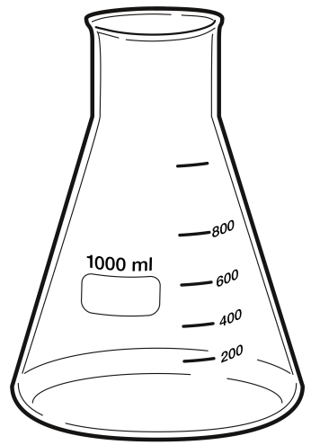
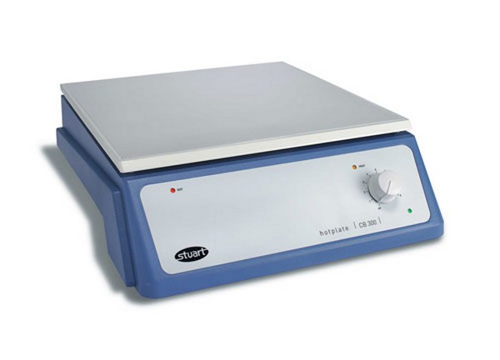
Évaporation #4a
Solide

Slide 6
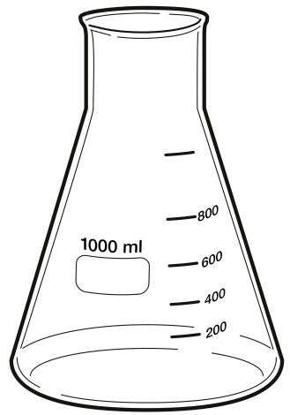
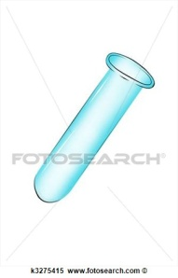
Distillation #4b

